Slide 1


ARBRE ENR-1 & 2
3 ITEC – 1 SIN et 2 ITEC – 1 SIN

Slide 2
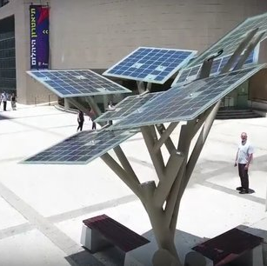
Présentation générale
Afin de continuer à sensibiliser les élèves aux énergies renouvelables tout en proposant un système attrayant, le lycée souhaite se doter d'un arbre à vent, type buisson, permettant de produire de l'énergie grâce à des turbines à axe vertical. L'énergie produite doit permettre de recharger plusieurs tablettes ou téléphones par l'intermédiaire de ports USB.

Slide 3
OBJECTIFS
Concevoir un arbre à énergie renouvelable (éolien).
L’arbre est constitué de 3 troncs ( de 1,5 ou 3m)de 2 branches chacun accueillant des éoliennes à axe verticales, en s'appuyant sur le modèle disponible dans l'établissement.
Il permet le stockage de l'énergie produite ou la consommation de l'énergie pour recharger des appareils électroniques via 15 ports USB.
Les données de production sont affichées localement et à distance via un serveur web.
L'ensemble est dimensionné pour résister aux conditions d'une exploitation en extérieur.
Concevoir dans le respect de l'existant et le respect de la réglementation en vigueur.
Respecter un taux de recyclabilité de 80%.
L'ACV du système doit montrer une production prévisionnelle supérieure à l'énergie consommée pour sa fabrication.

Slide 4
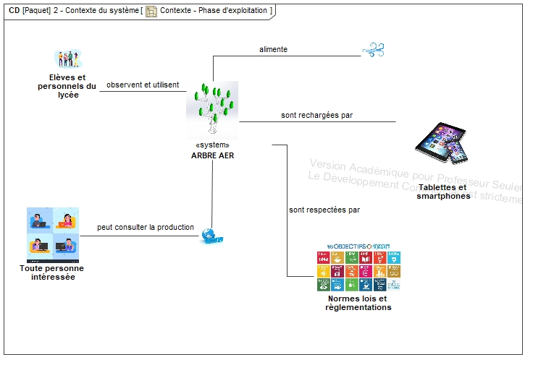
Diagramme de contexte

Slide 5
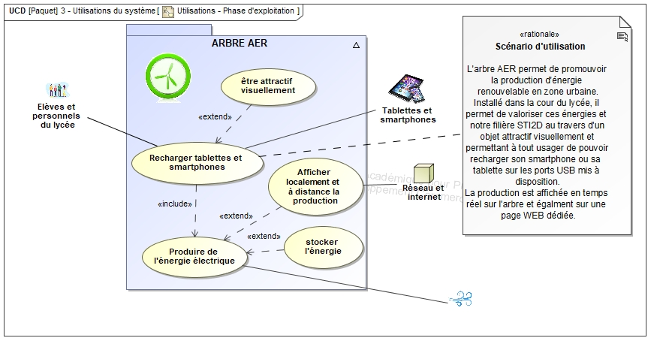
Diagramme des cas d’utilisation

Slide 6
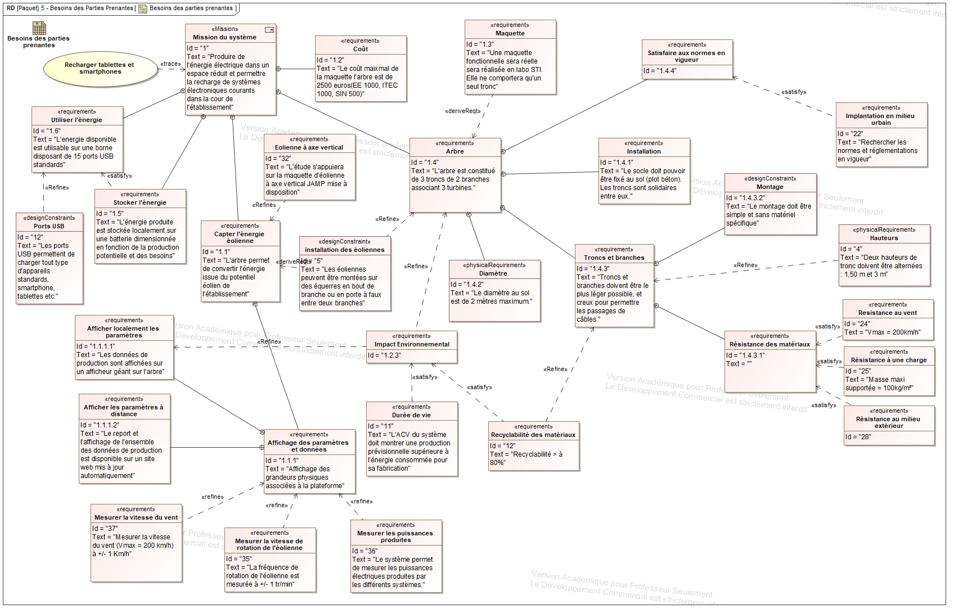
Diagramme des exigences
Disponible en fichier image lisible !

Slide 7
Tâches élèves projet partie 1
ITEC 1, 2 & 3 : Conception modélisation de l’architecture du "Buisson« : socle tronc et branche
SIN : Conception de l'interface de mesures et affichage local de la production
La fiche projet académique contient le détail des tâches et les attendus propres à chaque partie.
Le découpage proposé vise à s’adapter aux exigences académiques, pas à la réalité du projet : la production attendue doit se faire en lien avec les autres élèves travaillant sur le même projet

Slide 8
Tâches élèves projet partie 2
ITEC 1 & 2 : Modélisation et conception et dimensionnement d'une turbine à axe vertical (en s’appuyant sur la maquette existante)
SIN : Conception de l'interface de mesures et affichage distant (web) de la production
La fiche projet académique contient le détail des tâches et les attendus propres à chaque partie.
Le découpage proposé vise à s’adapter aux exigences académiques, pas à la réalité du projet : la production attendue doit se faire en lien avec les autres élèves travaillant sur le même projet

Slide 9

Production attendue
Sous-ensemble fonctionnel d'un prototype, éléments d'une maquette réelle ou virtuelle (le prototype réel sera constitué d'une seule branche de l'arbre)
Présentation d'un rapport écrit des solutions collectives comprenant les solutions personnelles du candidat sur 10 pages

Slide 10
Organisation
Le temps privilégié pour le projet est le lundi
Certains mardis pourront être utilisés pour le projet selon l’avancée des travaux mais la priorité reste la préparation de l’écrit
La fiche projet donne des objectifs raisonnables, mais le projet peut évoluer au fil de votre travail, en accord avec les professeurs.

